Slide 1
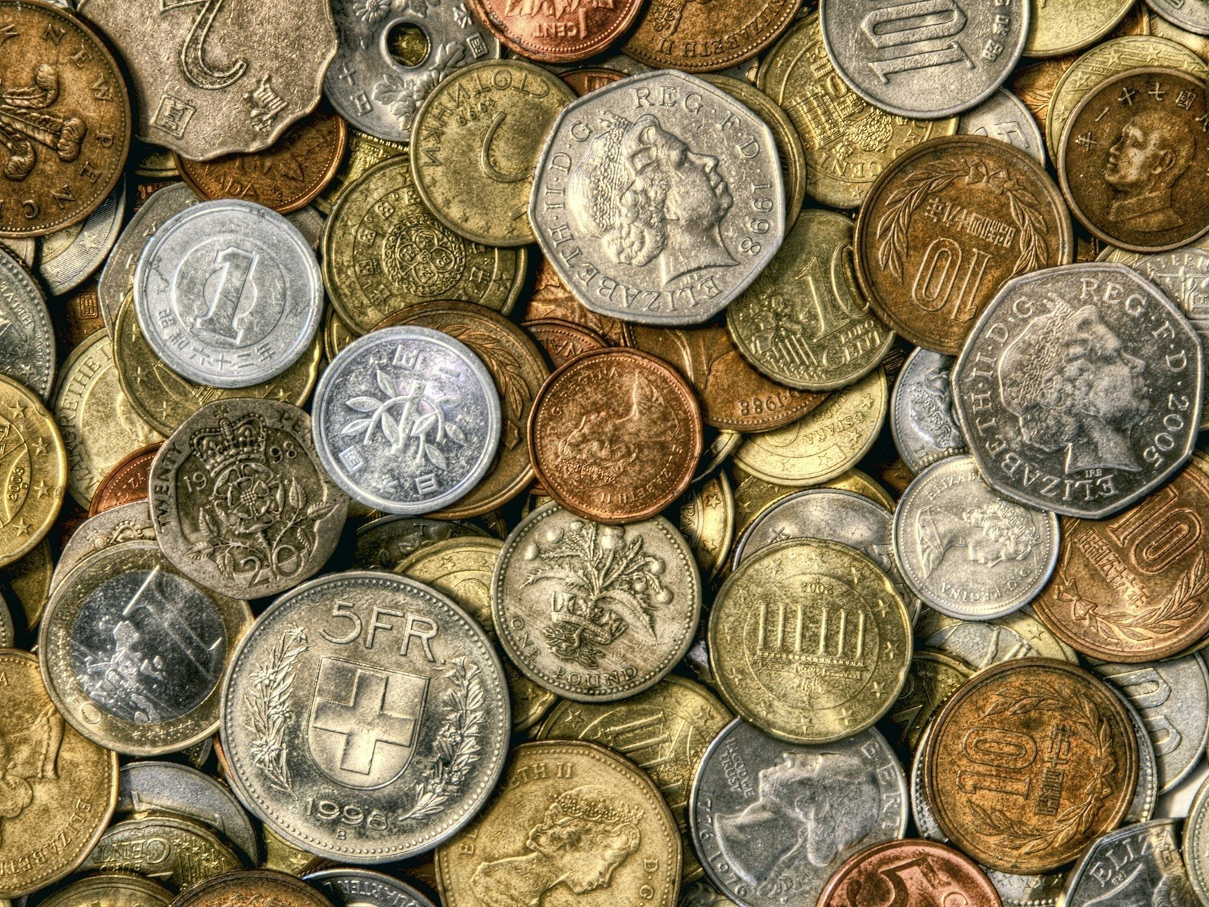
Банкноты и монеты РФ
Исполнитель:
Преподаватель ГАПОУ СО Кировградский техникум ПТС Шестернина М.С.

Slide 2
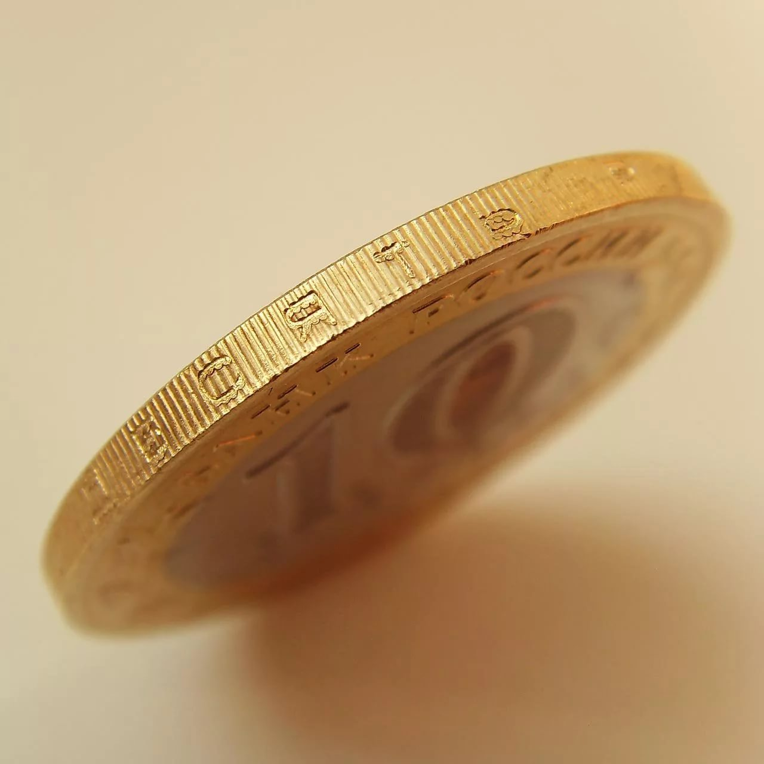
Части монет
Гурт - ребро монет
Гуртовая надпись -надпись, помещаемая на ребре монеты (гурте). Она обыкновенно обозначает вес, пробу или количество чистого металла в монете, какое-нибудь изречение, девиз страны.

Slide 3
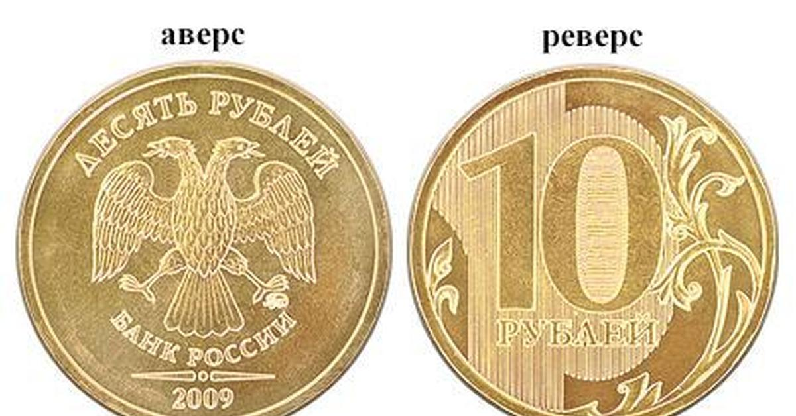
Реверс - оборотная сторона монеты, противоположная аверсу. Реверсом принято считать сторону с номиналом монеты, хотя бывает, когда сторона с номиналом является аверсом.
Аверс - лицевая, главная сторона монеты.

Slide 4
Буртик — приподнятый край монеты или медали, является частью гурта и поля монеты. Бывает как на аверсе, так и на реверсе. Является защитой от износа рельефа монеты.
Кант-это своего рода "бордюр", который препятствует быстрому стиранию выпуклых деталей на рисунке монеты.

Slide 5
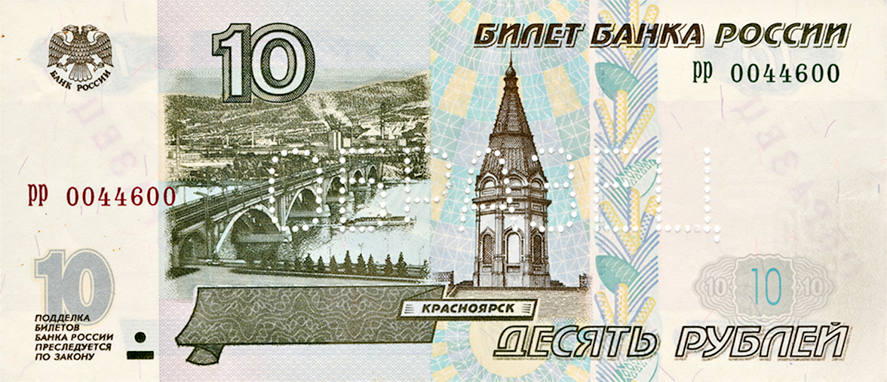
Банкноты РФ
Банкнота Банка России образца 1997 года номиналом 10 рублей
Дата ввода в обращение 1 января 1998 года
Основные изображения лицевой стороны - мост через р.Енисей и часовня в г.Красноярске.

Slide 6
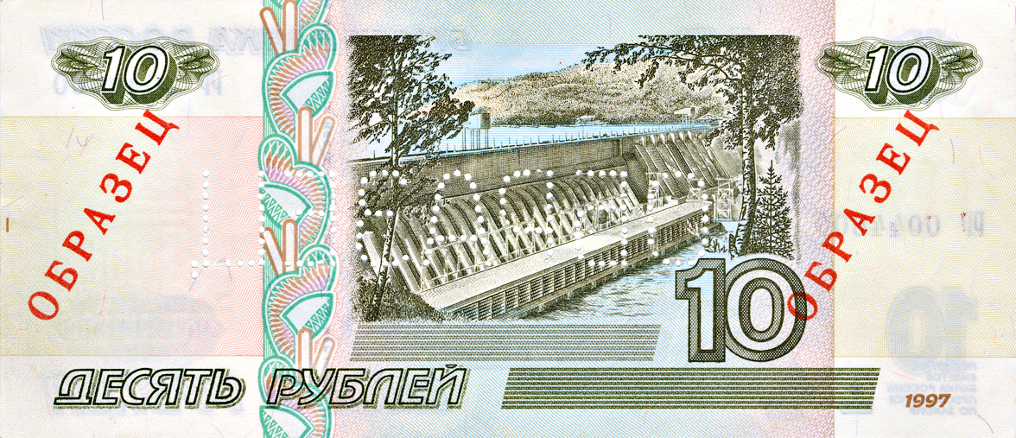
Основное изображение оборотной стороны - плотина Красноярской ГЭС.

Slide 7
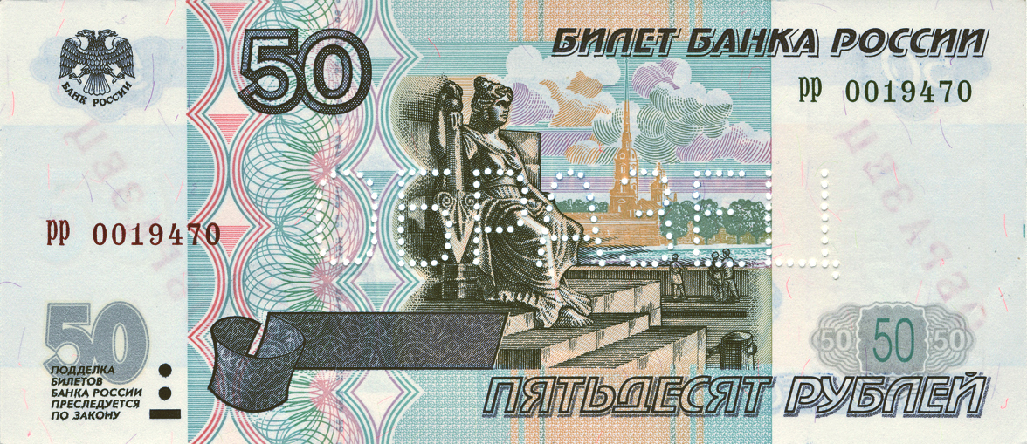
Банкнота Банка России образца 1997 года номиналом 50 рублей
Дата ввода в обращение 1 января 1998 года
Основное изображение лицевой стороны - скульптура в основании Ростральной колонны на фоне Петропавловской крепости.

Slide 8
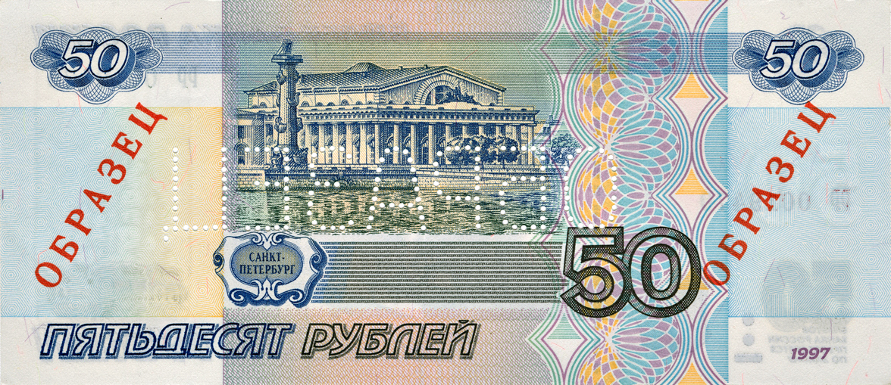
Основные изображения оборотной стороны - здание Биржи и Ростральная колонна в С-Петербурге.

Slide 9
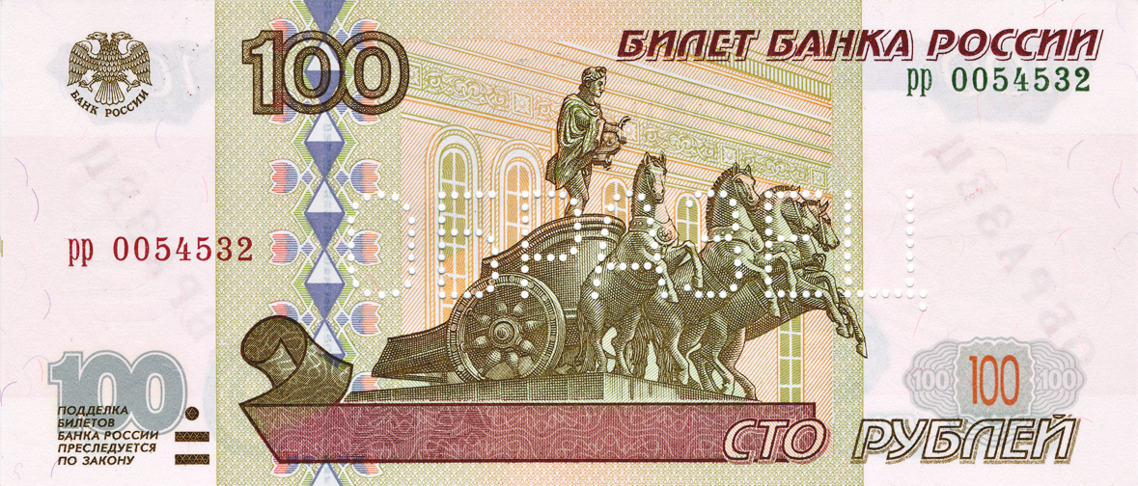
Банкнота Банка России образца 1997 года номиналом 100 рублей
Основное изображение лицевой стороны - квадрига на портике здания Большого театра.

Slide 10
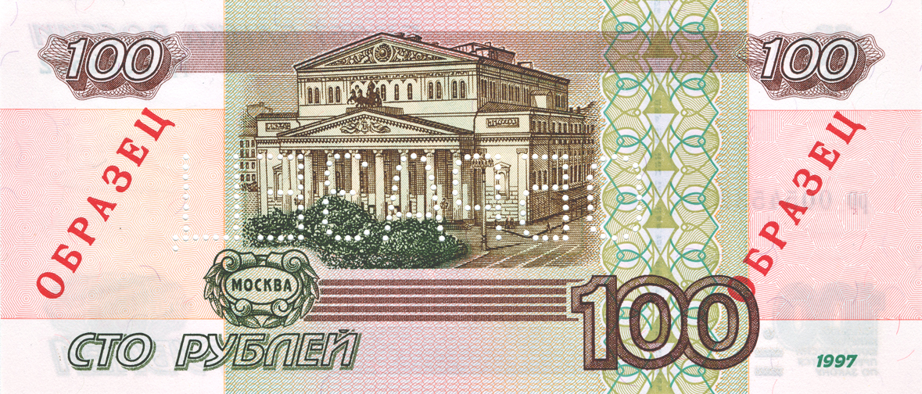
Основное изображение оборотной стороны - здание Большого театра в Москве.

Slide 11
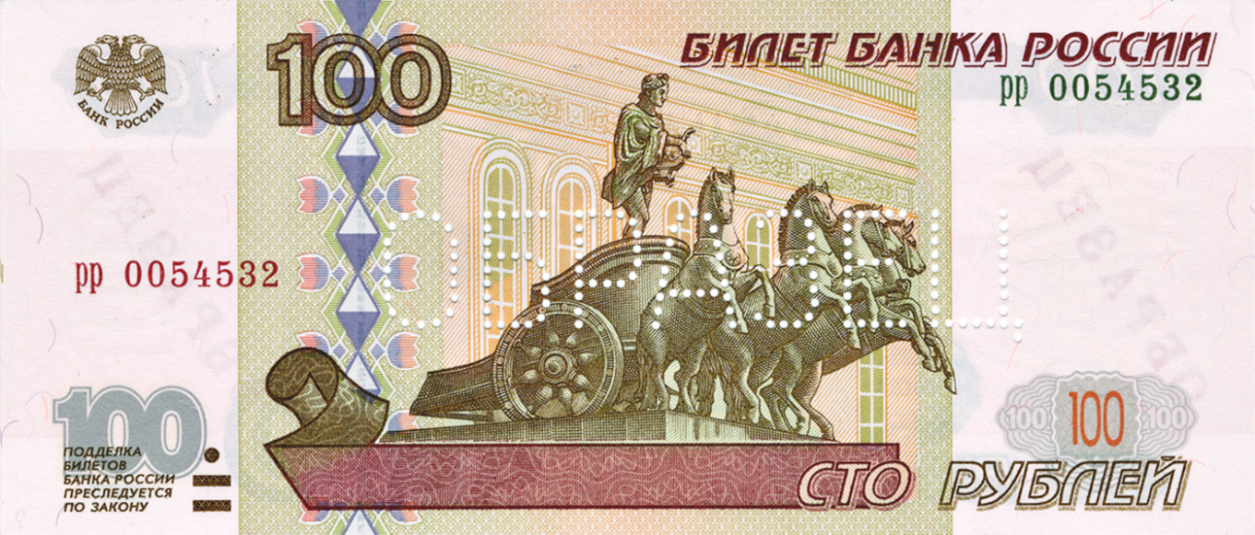
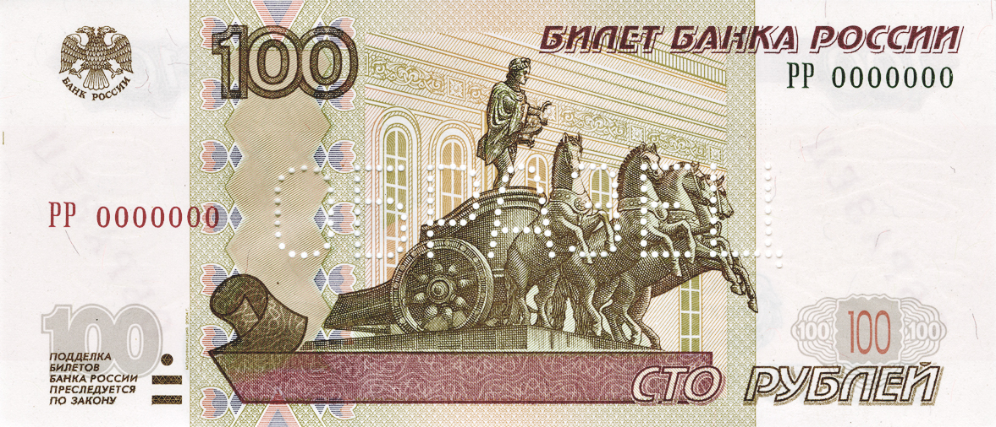
Банкноты модификации 2004 года

Slide 12
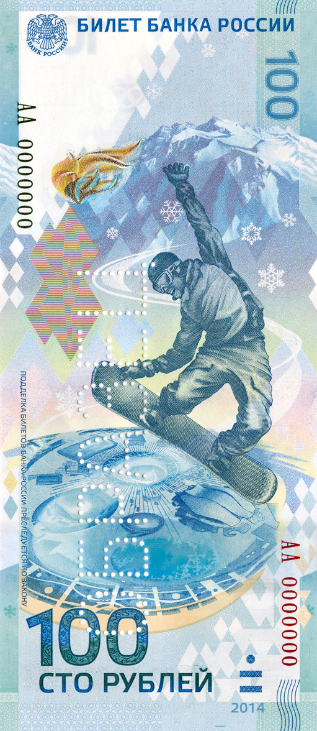
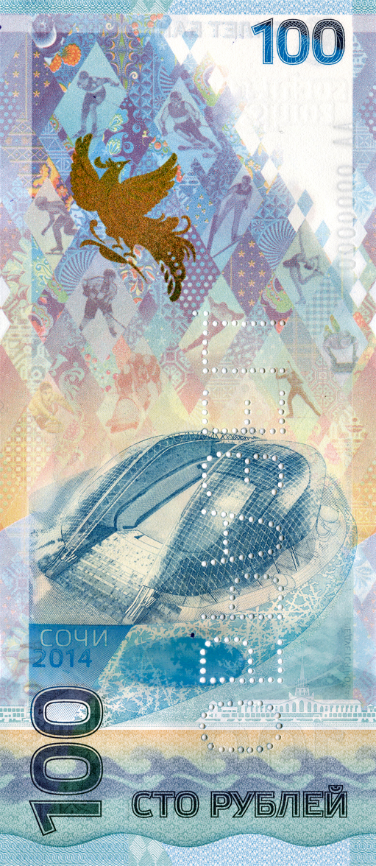
Памятная банкнота Банка России образца 2014 года номиналом 100 рублей
Основные изображения лицевой стороны – фигура сноубордиста, Олимпийские объекты прибрежного кластера в г. Сочи.
Основное изображение оборотной стороны – Олимпийский стадион "Фишт" в г. Сочи.

Slide 13
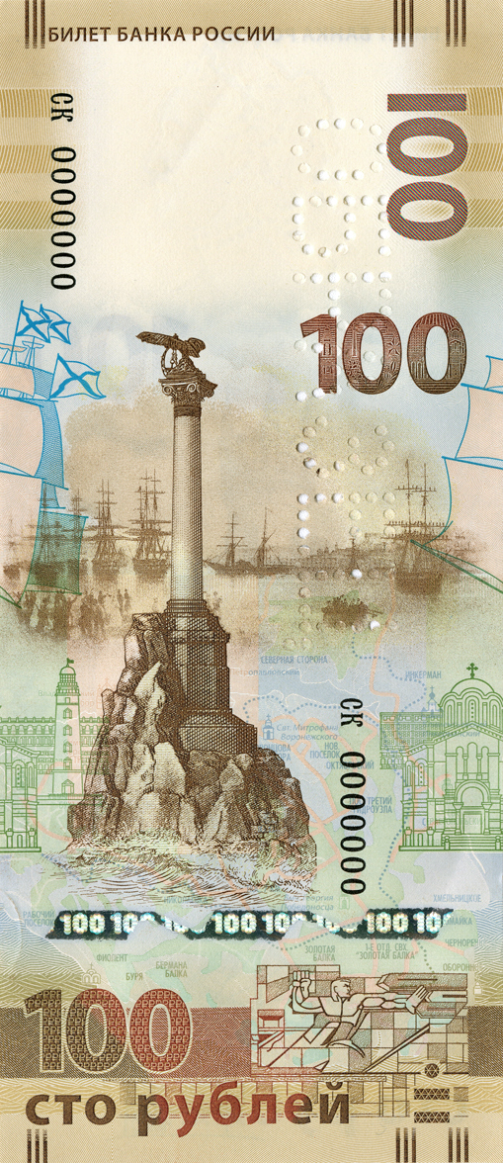
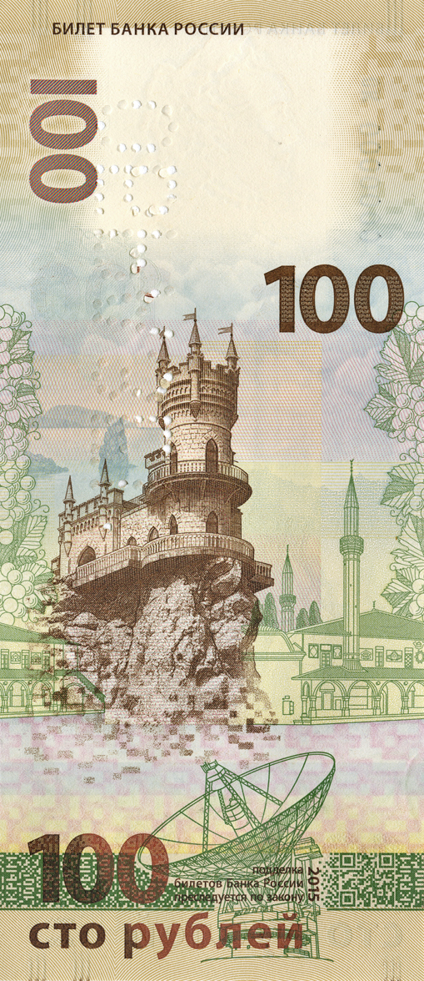
Памятная банкнота Банка России образца 2015 года номиналом 100 рублей
Основные изображения стороны, посвященной Севастополю – Памятник затопленным кораблям в Севастопольской бухте, фрагмент картины И.К. Айвазовского «Русская эскадра на Севастопольском рейде».
Основное изображение стороны, посвященной Крыму – декоративный замок «Ласточкино гнездо».
На стороне банкноты, посвященной Крыму, в нижней части в полосовом элементе расположен QR-код, содержащий ссылку на страницу сайта Банка России с историко-тематической справкой о памятной банкноте.

Slide 14
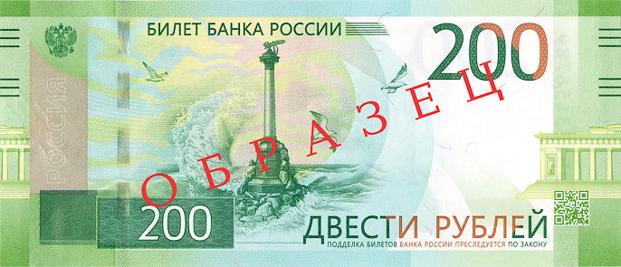
Банкнота Банка России образца 2017 года номиналом 200 рублей
Дата ввода в обращение 12 октября 2017 года
Основное изображение лицевой стороны банкноты – Памятник затопленным кораблям в г. Севастополе.
На лицевой стороне банкноты слева вверху расположен герб Российской Федерации.
В нижней правой части лицевой стороны банкноты расположен QR-код, содержащий ссылку на страницу сайта Банка России с описанием защитных признаков банкноты.

Slide 15
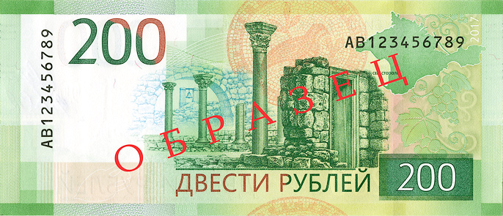
Основное изображение оборотной стороны банкноты – Государственный историко-архитектурный музей-заповедник «Херсонес Таврический».
На оборотной стороне в верхней правой части банкноты находится надпись «2017» – год образца банкноты.
Банкнота имеет два серийных номера, расположенных на оборотной стороне банкноты и имеющих двухбуквенное обозначение серии и девять цифр номера. Левый номер имеет читаемость по короткой стороне банкноты, правый – по длинной стороне.

Slide 16
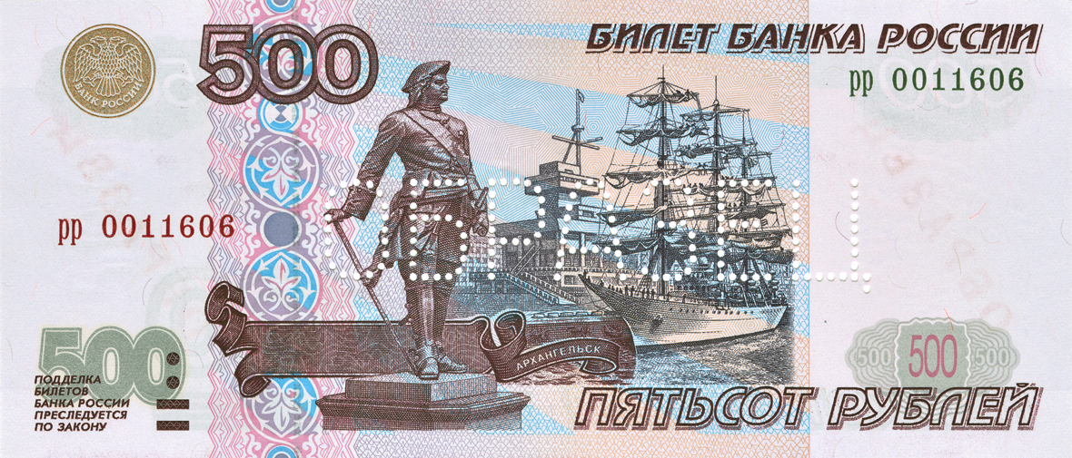
Банкнота Банка России образца 1997 года номиналом 500 рублей
Основное изображение лицевой стороны - памятник Петру I на фоне парусника в порту Архангельска.

Slide 17
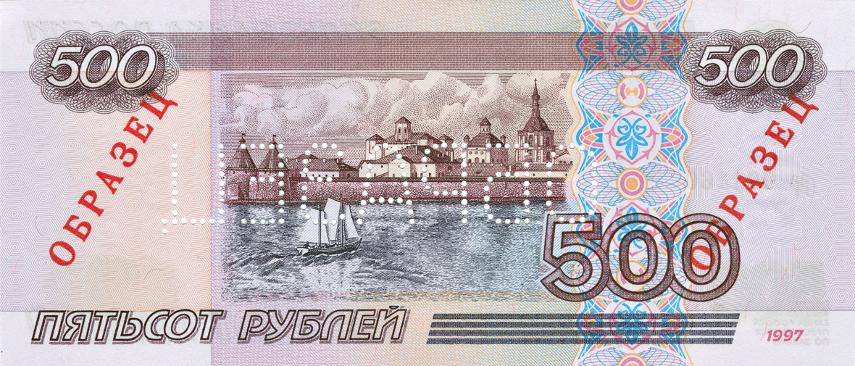
Основное изображение оборотной стороны - Соловецкий монастырь.

Slide 18
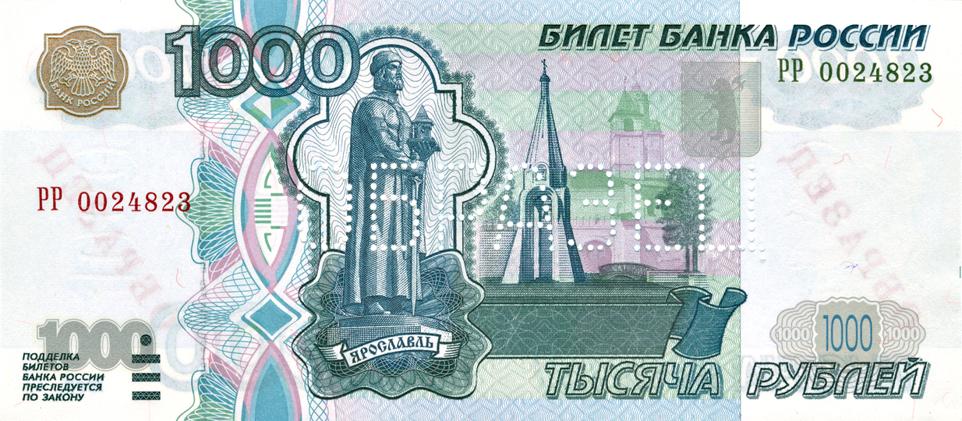
Банкнота Банка России образца 1997 года номиналом 1000 рублей
Дата ввода в обращение 1 января 2001 года
Основные изображения лицевой стороны - памятник Ярославу Мудрому, часовня на фоне кремля г.Ярославля.

Slide 19
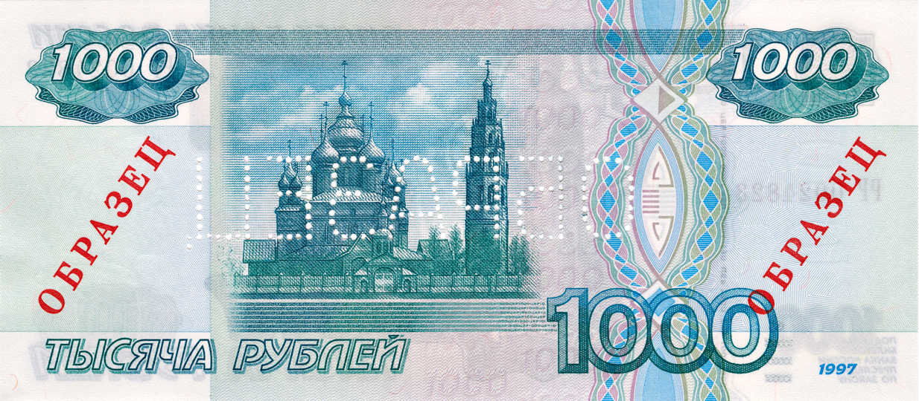
Основные изображения оборотной стороны - колокольня и церковь Иоанна Предтечи в г.Ярославле.

Slide 20
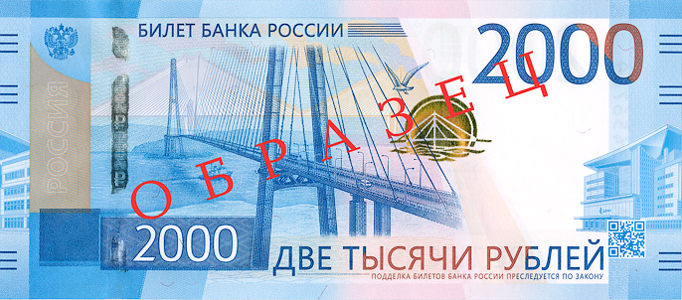
Банкнота Банка России образца 2017 года номиналом 2000 рублей
Дата ввода в обращение 12 октября 2017 года
Основное изображение лицевой стороны банкноты – Русский мост – вантовый мост в г. Владивостоке, соединяющий остров Русский с материковой частью г. Владивостока.

Slide 21
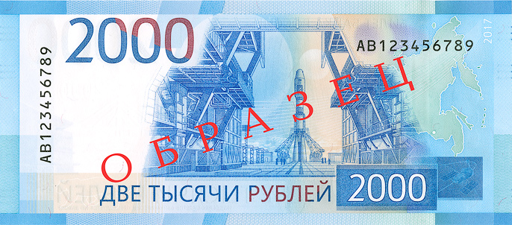
Основное изображение оборотной стороны банкноты – космодром «Восточный».

Slide 22
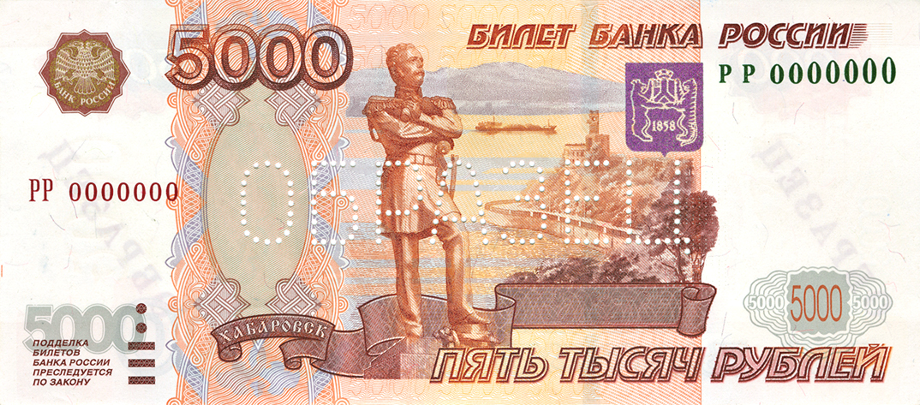
Банкнота Банка России образца 1997 года номиналом 5000 рублей
Дата ввода в обращение 31 июля 2006 года
Основные изображения лицевой стороны - памятник Н.Н. Муравьеву-Амурскому, набережная в г.Хабаровске.

Slide 23
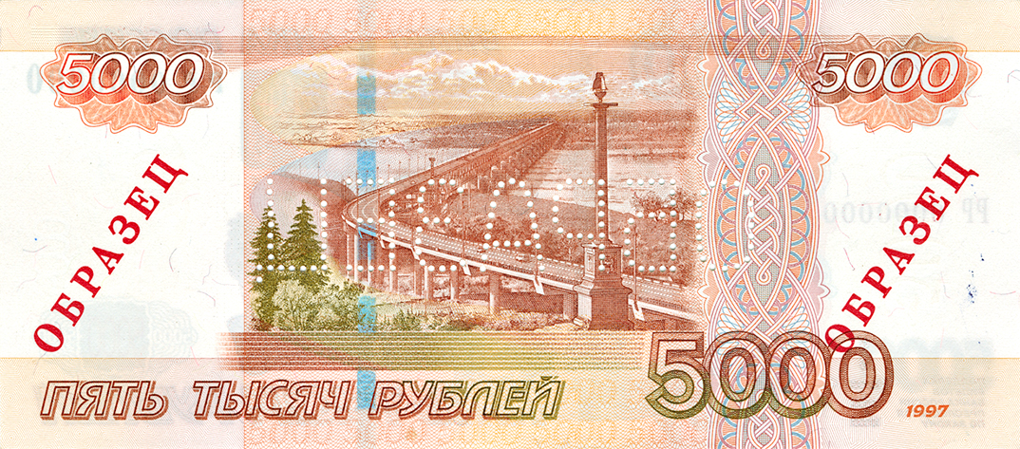
Основное изображение оборотной стороны - мост через р. Амур в г.Хабаровске.

Slide 24
Список источников изображений:
http:// elitefon.ru-6826.jpg
http://weghost.ru/foto.png?sonnik=11138
https://cs8.pikabu.ru/post_img/2016/01/.jpg
http://www.coins-market.ru/published
http://www.cbr.ru/Bank-notes_coins
Список использованных источников литературы:
http://www.cbr.ru/Bank-notes_coins
http://notestud.blogspot.ru/p/blog-page_15.html

